Slide 1
随机变量统计规律的描述
分布函数
分布律 （离散型） 概率密度（连续型）
特点：全面、详细、完整
缺点：复杂、重点不突出

Slide 2
第四章 随机变量的数字特征
问题：怎样粗线条地描述随机变量的特性？
要求：简单明了、特征鲜明、直观实用
由随机变量的分布所确定的，能刻画随机变量某一方面特征的常数统称为数字特征。

Slide 3
第四章 随机变量的数字特征
第一节 数学期望
第二节 方差
第三节 协方差与相关系数
第四节 矩 协方差矩阵

Slide 4
引例 射击问题
某射击手在同样的条件下,瞄准靶子相继射击90次,(每次命中环数X是一个随机变量).射中次数记录如下:
命中环数 k
命中次数
频率
试问:该射手射击平均命中靶多少环?

Slide 5
1. 离散型随机变量的数学期望

Slide 6
2.连续型随机变量数学期望的定义

Slide 7
关于定义的几点说明
(1) E(X)是一个实数,而非变量,它是一种加
权平均,与一般的平均值不同 , 它从本质上体现
了随机变量 X 取可能值的真正的平均值, 也称
均值.
(2) 级数的绝对收敛性保证了级数的和不
随级数各项次序的改变而改变 , 之所以这样要
求是因为数学期望是反映随机变量X 取可能值
的平均值,它不应随可能值的排列次序而改变.

Slide 8
则E(X)=p
两点分布的数学期望
X | 0 | 1
p_{k} | 1-p | p
8

Slide 9
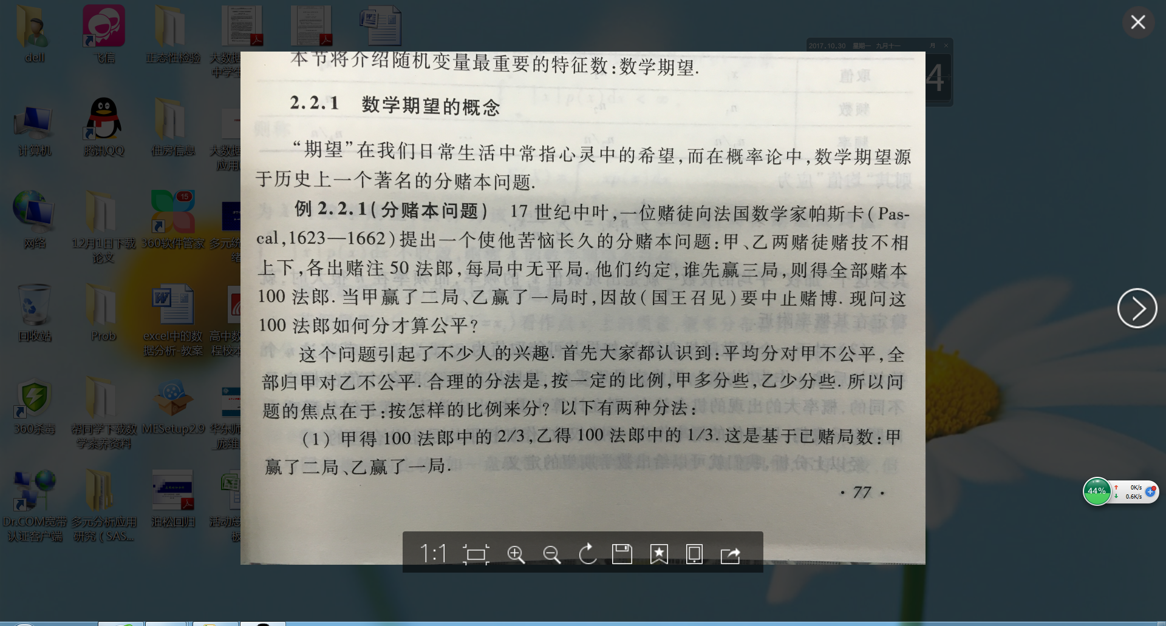

Slide 10
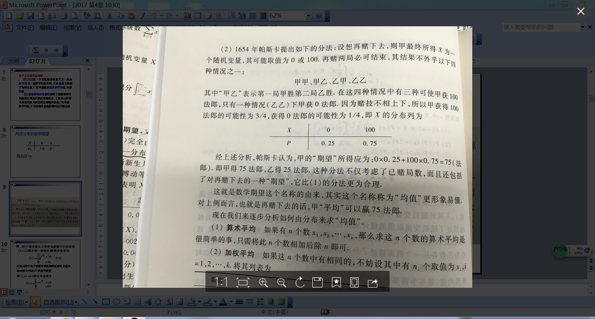
1654年帕斯卡提出如下的分法：设想再赌下去，则甲最终所得X为一个随机变量，其可能取值为0或100.

Slide 11
例5 分组验血

Slide 12
假设每个人化验呈阳性的概率为p，且这些人的试验反应是相互独立的.
试说明当p较小时，选取适当的k，按第二种方法可以减少化验的次数。
解 设以k个人为一组时，组内每人化验的次数为X

Slide 13
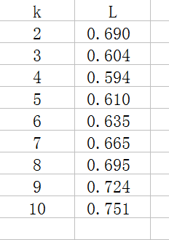
p=0.4

Slide 14
例6 泊松分布的数学期望
则E(X)=
14

Slide 15
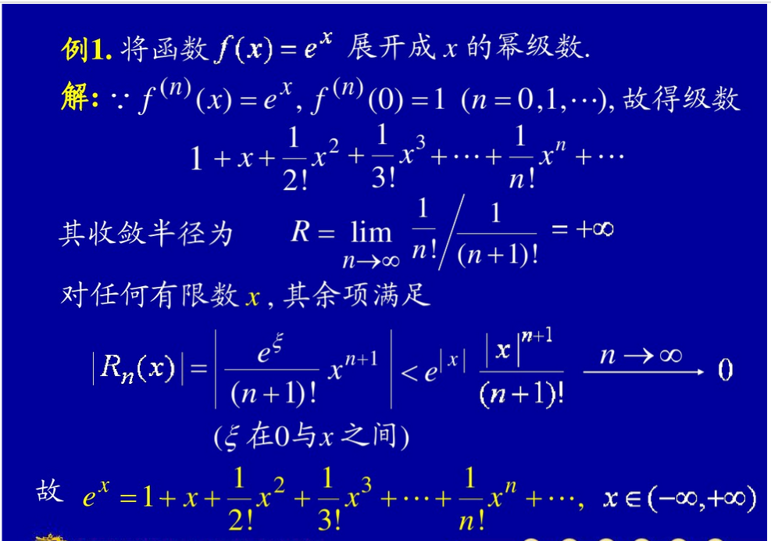

Slide 16
例7 均匀分布的数学期望
16

Slide 17
常用的分布 |  | 期望
两点分布 | X~b(1,p) | p
二项分布 | X~b(n,p) | ？
泊松分布 | X~π(λ) | λ
均匀分布 | X~U(a,b) | (a+b)/2
指数分布 | X~E(θ) | ?
正态分布 | X~N(μ,σ ²), | ？

Slide 18
已知圆轴截面直径的分布，需要求截面面积的数学期望。
已知风速V的分布，需要求飞机机翼受到压力的数学期望。
……
X的分布已知，如何计算g(X)的期望？
?

Slide 19
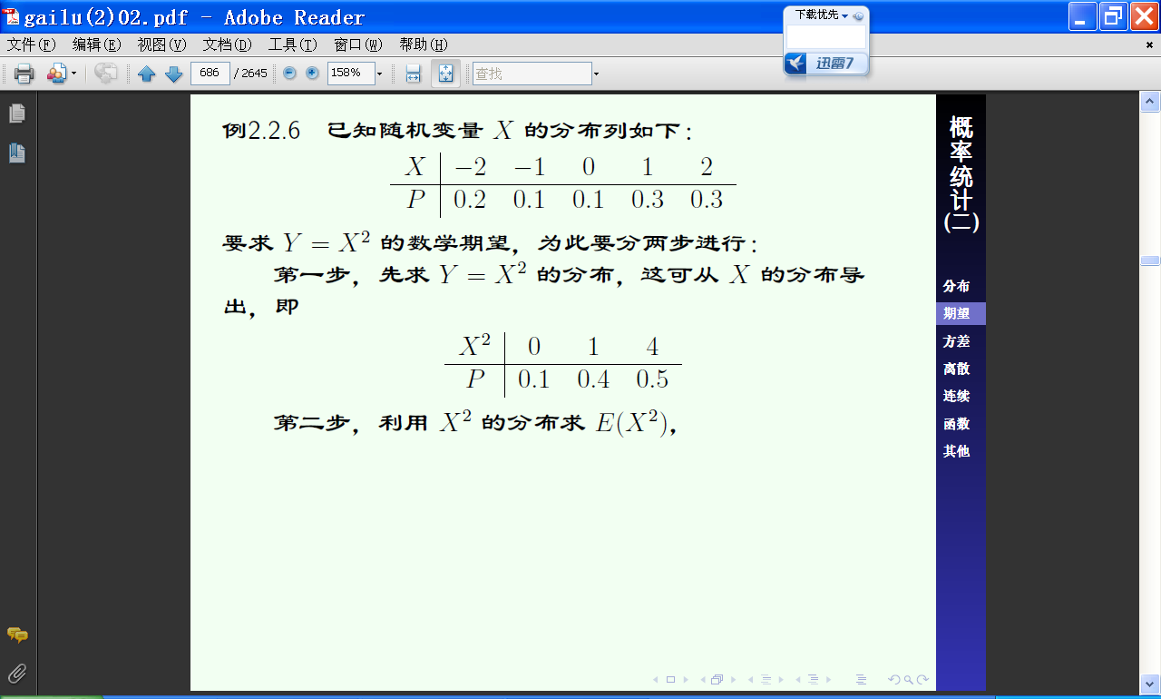

Slide 20
X | x₁ | x₂ | ... | x_{n} | ...
p_{k} | p₁ | p₂ | ... | p_{n} | ...

Slide 21
Y | g(x₁) | g(x₂ ) | ... | g(x_{n} ) | ...
X | x₁ | x₂ | ... | x_{n} | ...
p_{k} | p₁ | p₂ | ... | p_{n} | ...

Slide 22
定理 设Y是X的函数, Y=g(X)(g是连续函数). (1) X是离散型, 分布律为P{X=x_{k}}=p_{k}, k=1,2,...,
22

Slide 23
定理 设Y是X的函数, Y=g(X)(g是连续函数). (1) X是离散型, 分布律为P{X=x_{k}}=p_{k}, k=1,2,...,
(2) X是连续型, 概率密度为f(x).
23

Slide 24
若(X,Y)的概率密度为f(x,y), 则有
二维随机变量函数的数学期望
设Z=g(X,Y)(g是连续函数)
若(X,Y)的分布律P{X=x_{i},Y=y_{j}}=p_{ij}, i,j=1,2…
24

Slide 26
例8

Slide 27
课堂练习
P115 8题

Slide 28
设 ( X , Y ) 的分布律为

Slide 29
解

Slide 31
由于

Slide 33
例9 设随机变量(X,Y)的概率密度
33

Slide 34
例10

Slide 35
解

Slide 37
数学期望的性质
性质1. 设 C 是常数, 则有
性质2. 设 X 是一个随机变量,C 是常数, 则有

Slide 38
性质3. 设 X, Y 是两个随机变量, 则有
此性质可推广到任意有限个随机变量之和的情况..
性质4. 设 X, Y 是相互独立的随机变量, 则有
此性质可推广到任意有限个相互独立的随机变量之积的情况.

Slide 39
例12
解

Slide 40
小结
第一节 数学期望
1. 定义
2.随机变量函数的数学期望
3. 数学期望的性质

Slide 41
作业
P114: 5; 6;8;9(1)

Slide 42
数学期望体现了随机变量取值的平均水平，是随机变量的重要的数字特征.
但在一些场合，仅仅知道平均值是不够的，还需了解其他数字特征.

Slide 43
有两批灯泡,其平均寿命都是 E(X)=1000小时.
甲仪器测量结果
乙仪器测量结果
因为第二批灯泡的质量比较稳定.

Slide 44
为此需要引进另一个数字特征，用它来
度量随机变量取值与其均值的偏离程度 （或者度量随机变量取值的分散程度）.

Slide 45
第四章 随机变量的数字特征
第一节 数学期望
第二节 方差
第三节 协方差与相关系数
第四节 矩 协方差矩阵

Slide 46
方差的定义

Slide 47
方差的意义
方差是一个常用来体现随机变量 X 取值分散程度的量. 如果 D(X) 值大, 表示 X 取值分散程度大, E(X) 的代表性差; 而如果 D(X) 值小, 则表示X 的取值比较集中, 以 E(X) 作为随机变量的代表性好.

Slide 48
由定义知，方差是随机变量X的函数
g(X)=[X-E(X)]²的数学期望 .
X为离散型，
P{X=x_{k}}=p_{k}
X为连续型，
f (x)为概率密度

Slide 49
计算方差的简便公式
证明

Slide 50
例1 设随机变量X具有数学期望E(X)=μ, 方差D(X)=σ²≠0.
称X *为X的标准化变量.
50

Slide 51
例2 设随机变量X具有(0-1)分布, 其分布律为P{X=0}=1-p, P{X=1}=p.求D(X).
解 E(X)=0×(1-p)+1×p=p,
E(X²)=0²×(1-p)+1²×p=p.
由(2.4)式
D(X)=E(X²)-[E(X)]²=p-p²=p(1-p).
51

Slide 52
例3 设X~π(λ), 求D(X).
52

Slide 54
因此,泊松分布

Slide 55
例4
解
因此,均匀分布

Slide 56
例5
设随机变量X服从指数分布,其概率密度为
解
由此可知,指数分布

Slide 57
例2
若将这两个电子装置串联连接组成整机,求整机
寿命(以小时计) N 的数学期望.

Slide 58
的分布函数为

Slide 59
方差的性质
(1) 设 C 是常数, 则有
(2) 设 X 是一个随机变量, C 是常数, 则有

Slide 60
(3)对任意两个随机变量X,Y, D(X+Y)=D(X)+D(Y) +2E{[X-E(X)][Y-E(Y)]} (2.5) 特别, 若X,Y相互独立, 则 D(X+Y)=D(X)+D(Y) (2.6)
推广

Slide 62
例6 X~b(n,p),求E(X), D(X).
随机变量X是n重伯努利试验中事件A发生的次数, 且在每次试验中A发生的概率为p.

Slide 63
例7 X~N(μ,σ²) ,求E(X), D(X).

Slide 64
若X_{i}~N(μ_{i},σ_{i}²), i=1,2,...,n, 且它们相互独立, 则C₁X₁+C₂X₂+...+C_{n}X_{n}仍然服从正态分布 (C₁,C₂,...,C_{n}是不全为0的常数). P77
64

Slide 65
例如,

Slide 66
例8

Slide 67
分 布
参数
数学期望
方差
两点分布
二项分布
泊松分布
均匀分布
指数分布
正态分布

Slide 68
切比雪夫不等式

Slide 69

第二节 方差
方差的定义
方差的计算
方差的性质
切比雪夫不等式

Slide 70
P115作业:
12，13，14，（借助于常用分布的期望方差）
22

Slide 71
对于二维随机变量(X,Y),
仅讨论X与Y的期望和方差是不够的，
还需要讨论X与Y的相互关系.

Slide 72
D(X + Y) = D(X)+D (Y)+ 2E[X−E(X)][Y−E(Y)]
E(XY) -E(X)E(Y)
当X与Y独立时，E[X−E(X)][Y−E(Y)] = 0.
若E[X−E(X)][Y−E(Y)] 不为 0，
则X与Y 存在某种关系.

Slide 73
第四章 随机变量的数字特征
第一节 数学期望
第二节 方差
第三节 协方差与相关系数
第四节 矩 协方差矩阵

Slide 74
定义

Slide 75
性质

Slide 76
性质
协方差的大小在一定程度上反映了X和Y相互间的关系，但它还受X与Y本身度量单位的影响.

Slide 77
性质

Slide 78
相关系数性质
的充要条件是，存在常数a,b使

Slide 79
相关系数的性质：
由于方差D(Y)是正的,故必有
1- ≥ 0,所以 | |≤1。
证: 由方差的性质和协方差的定义知,
对任意实数 b, 有
0≤D(Y-bX)= b²D(X)+D(Y)-2b Cov(X,Y )
令
，则上式为
D(Y- bX)=

Slide 80
若 ，称X和Y不相关.
若随机变量X与Y的方差都存在，且均不
为零；则下列四个命题是等价的.
（1） ；
（2）Cov(X ,Y) = 0；
（3）E(XY)=EXEY；
P98
（4）D(X ±Y)=DX+DY.
P103

Slide 81
例1 验证X和Y不相关，即ρ_{XY} = 0；
验证X和Y不是相互独立的.
Y X | -2 | -1 | 1 | 2 | P(Y=j)
1 | 0 | 0.25 | 0.25 | 0 | 0.5
4 | 0.25 | 0 | 0 | 0.25 | 0.5
P(X=i) | 0.25 | 0.25 | 0.25 | 0.25 | 1

Slide 82
例2
结论
P74

Slide 83
小结
(1)这一节我们介绍了协方差、相关系数;
相关系数是刻划两个变量间线性相关程度的一个
重要的数字特征.
(2)注意独立与不相关并不是等价的.
当(X,Y) 服从二维正态分布时，有
X 与 Y 独立
X 与 Y 不相关

Slide 84
作业
P117 : 29，31 ， 33

Slide 85
第四节 矩、协方差矩阵
定义：
设X是随机变量, 若E(X^{k}) 存在(k =1, 2, …), 则称其为X 的 k 阶原点矩；
E(X) 是 X 的一阶原点矩；
若 E{[X-E(X)]^{k}} 存在(k = 1, 2, 3,…), 则称其为X的 k 阶中心矩；
Var(X) 是 X 的二阶中心矩。

Slide 86
定义：设X和Y是随机变量,
若 E(X^{k}Y^{l}) 存在(k, l=1, 2,…),
则称其为X与Y的 k+l 阶混合原点矩；
若 E{[X-E(X)]^{k} [Y-E(Y)]^{l}}存在(k, l=1,2,…)
则称其为X与Y的 k+l 阶混合中心矩.
Cov(X,Y)是X和Y的二阶混合中心矩.

Slide 87
将随机向量 (X₁, X₂) 的四个二阶中心矩
4.4.2 协方差矩阵
排成一个2×2矩阵 ，
则称此矩阵为(X₁, X₂)的协方差矩阵.

Slide 89
协方差矩阵的应用
一般多维随机变量的分布是不知道的，从而可通过协方差矩阵达到对多维随机变量的研究

Slide 90
介绍n 元正态分布的概率密度
思路：
先将二维正态随机变量的概率密度改写成另一种形式，然后推广到n维随机变量的场合。

Slide 92
n 元正态分布的概率密度
设 =(X₁,X₂, …,X_{n})是一个n维随机向量,
若它的概率密度为
f (x₁,x₂, …,x_{n})
则称 X 服从 n 元正态分布.
其中C是(X₁,X₂, …,X_{n}) 的协方差矩阵.
|C|是它的行列式， 表示C的逆矩阵，
X 和 是 n 维列向量， 表示X 的转置.

Slide 93
n元正态分布的几条重要性质：
(1). n维正态随机变量（X₁, X₂, …, X_{n}) 的每一个分量都是正态随机变量；反之，若X₁, X₂, …, X_{n}都是正态随机变量，且相互独立，则（X₁, X₂, …, X_{n}) 是n维正态随机变量。

Slide 95
(3). 若 X=(X₁,X₂, …,X_{n})'服从n 元正态分布，
Y₁,Y₂,…,Y_{k} 是 X_{j} (j=1, 2,…, n)的线性组合,
则(Y₁,Y₂, …, Y_{k})'服从k 元正态分布。
这一性质称为正态变量的线性变换不变性。

Slide 96
(4). 设(X₁,X₂, …,X_{n})服从n元正态分布，则
“X₁, X₂, …, X_{n} 相互独立” 等价于
“X₁,X₂, …,X_{n}两两不相关”。

